Slide 1
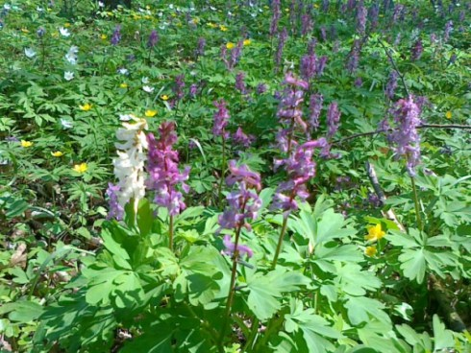
КОНКУРС “МАН-ЮНІОР ДОСЛІДНИК-2025”
ТЕМА: РАННЬОКВІТУЧІ РОСЛИНИ УРОЧИЩА ЯДЗВИНА ЯК ФІТОІНДИКАТОРИ КИСЛОТНИХ ХАРАКТЕРИСТИК ҐРУНТУ
Виконала :
Афіновська Варвара,
учениця 9 класу
Дунаївецького ліцею №1
Науковий керівник:
Іванова Неоніла Романівна,
вчителька хімії і біології
Дунаївецького ліцею №1

Slide 2
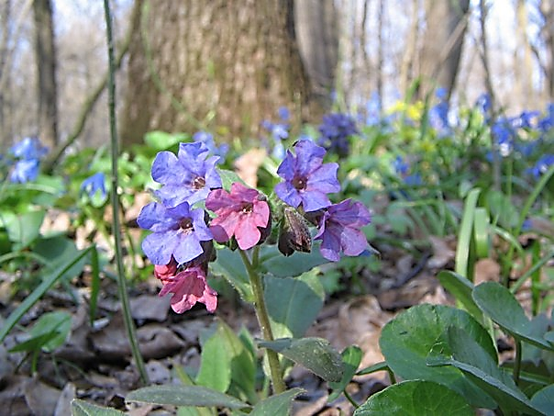
Мета: Дослідити залежність між видовим складом ранньоквітучих рослин урочища Ядзвина та кислотними характеристиками ґрунту з метою оцінки їхньої індикаторної цінності.

Slide 3
Завдання дослідження:
Здійснити інвентаризацію ранньоквітучих рослин урочища Ядзвина;
Дати оцінку кислотності ґрунту в різних частинах урочища;
Довести залежність видового складу рослин та кислотності ґрунту;
Визначити види-фітоіндикатори кислотних характеристик грунту ;

Slide 4
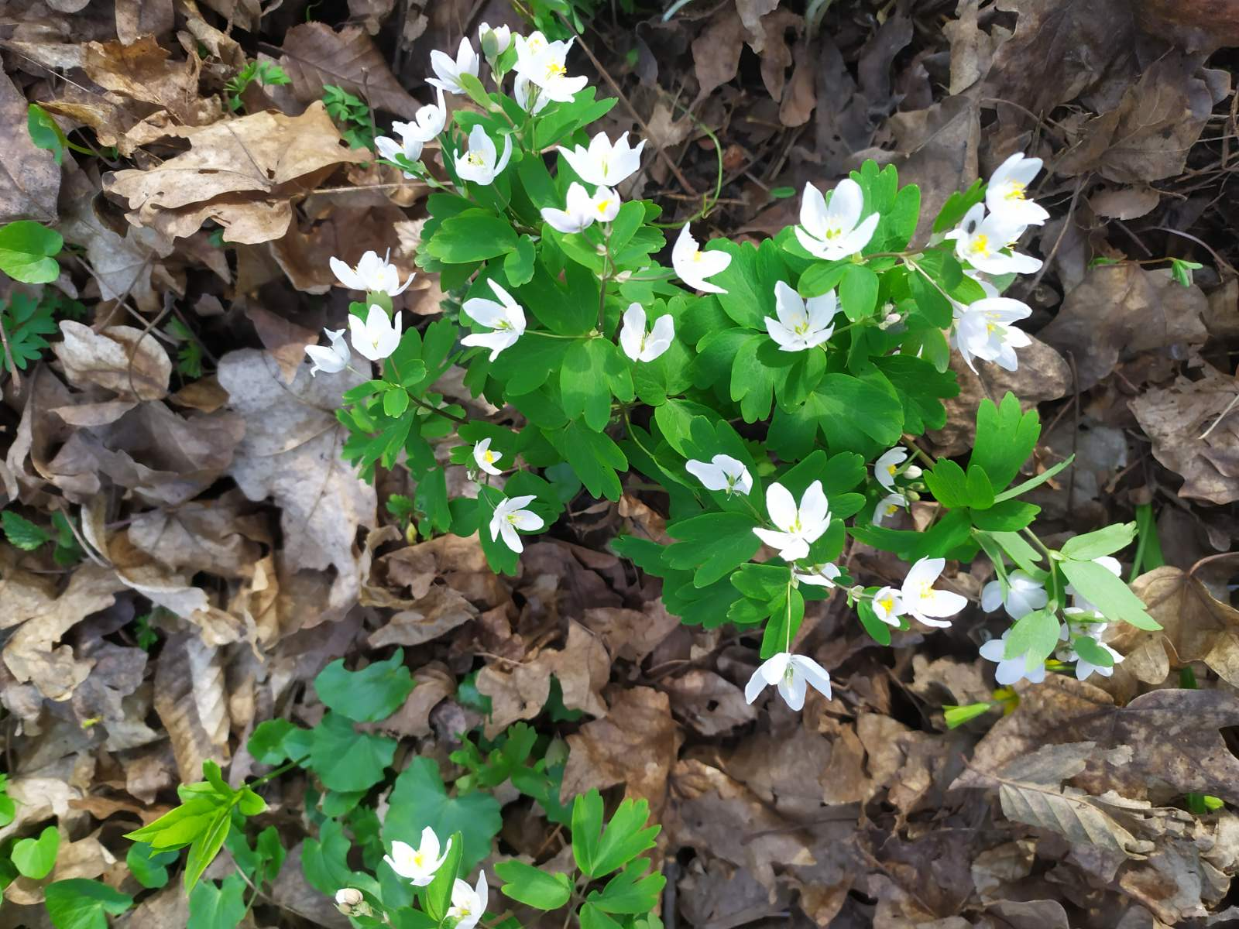
Об’єкт дослідження:
Ранньоквітучі рослини урочища Ядзвина.
Предмет дослідження:
Зв’язок між видовим складом ранньоквітучих рослин та кислотними характеристиками ґрунту.
Методи дослідження:
польові, лабораторні , статистичні , фітоіндикаційний, картографічний.

Slide 5
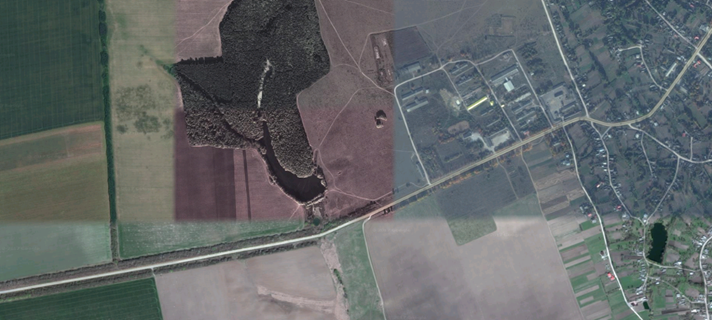
48° 53’ 18’’ пвн.ш., 26° 46’ 59’’ сх.д.
Картосхема 1. Географічні координати урочища Ядзвина

Slide 6
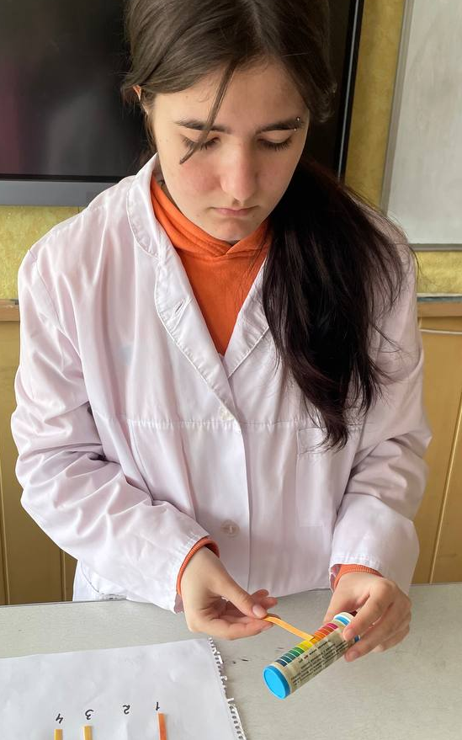
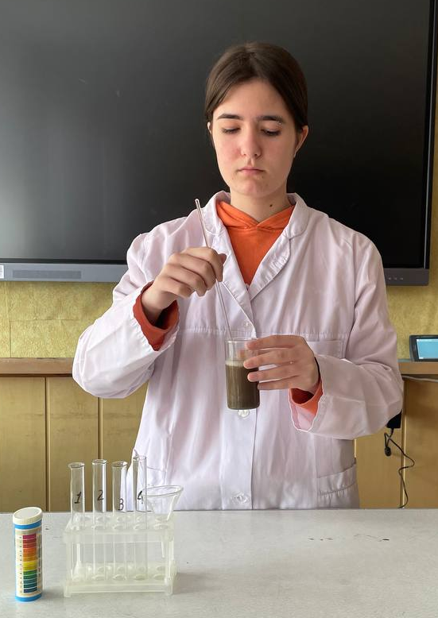
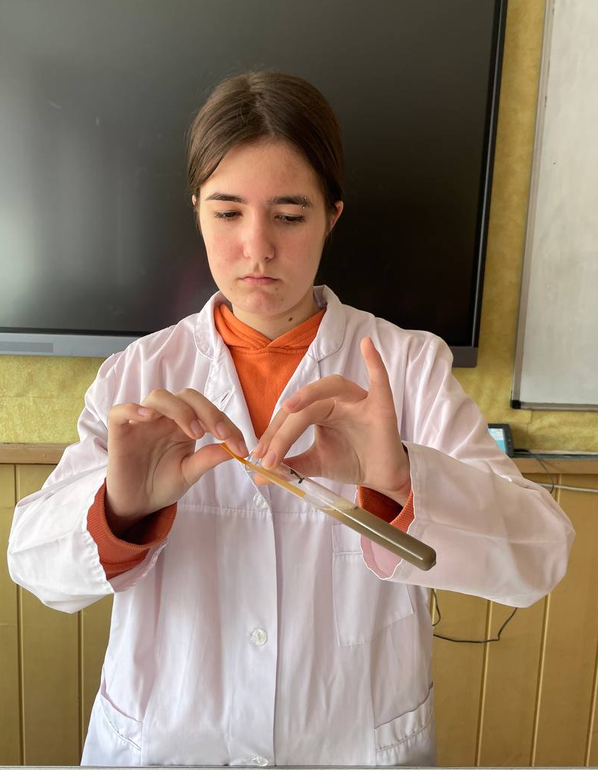
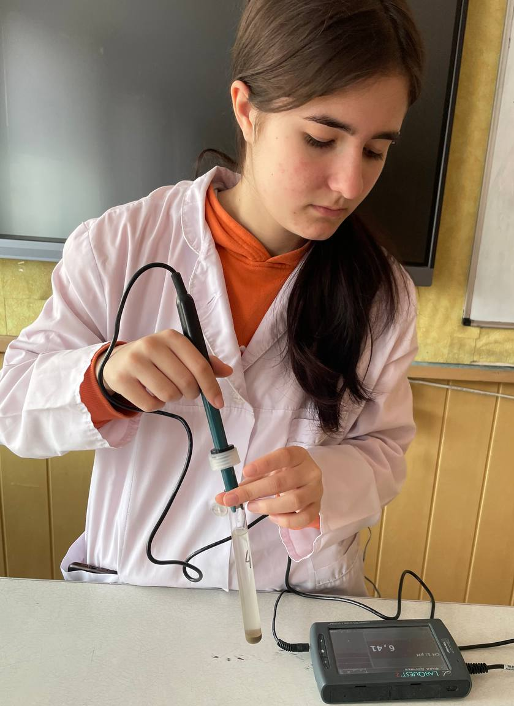
Визначення рівня pH ґрунту
2. Після того, як грунт осів, занурюємо в рідку частину розчину універсальний індикатор.
4. Додатково вимірюємо pH всіх зразків за допомогою pH-метру для більш точних результатів.
1. Змішуємо потрібний нам зразок ґрунту з дистильованою водою у пропорції 1 до 3. Після цього переливаємо розчин у колбу та даємо настоятися 10-15хв. Повторюємо так з кожним зразком.
3. Порівнюємо зміну кольору папірця з універсальною шкалою pH для визначення кислотності.

Slide 7
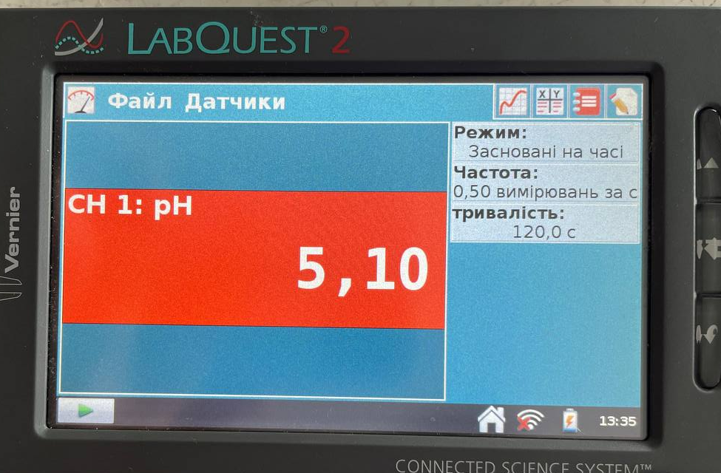
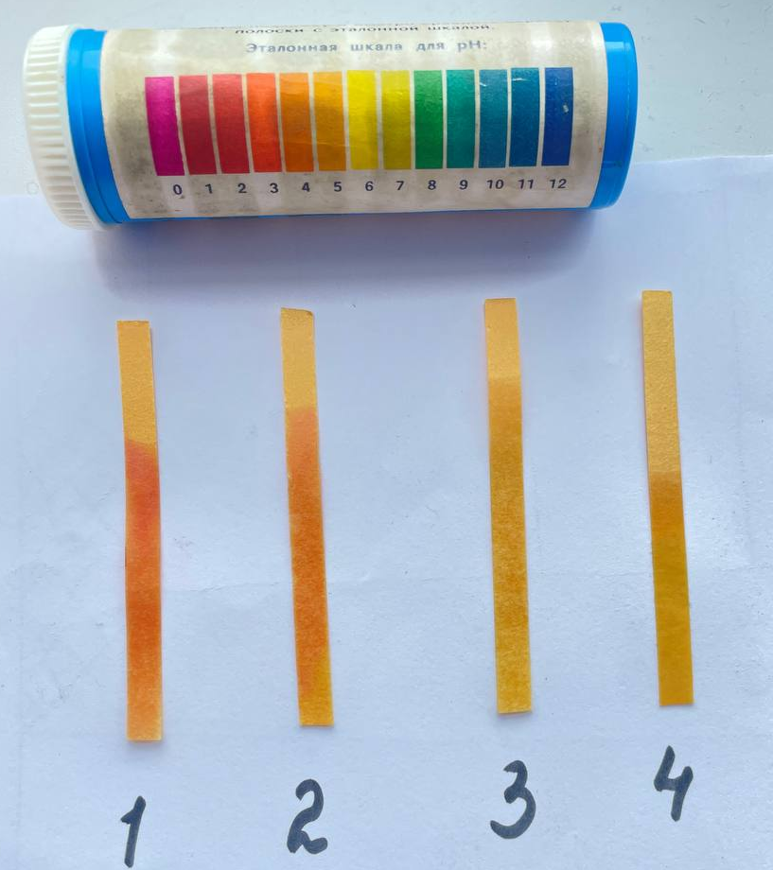
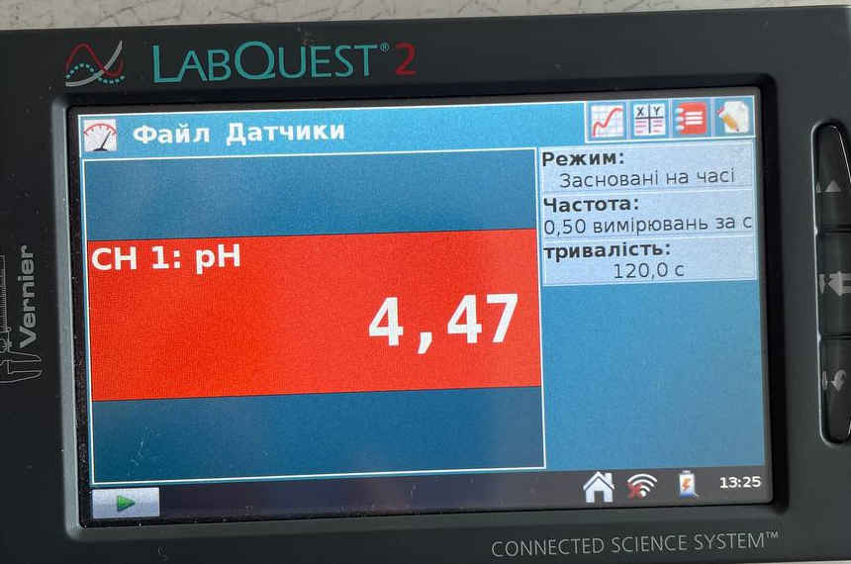
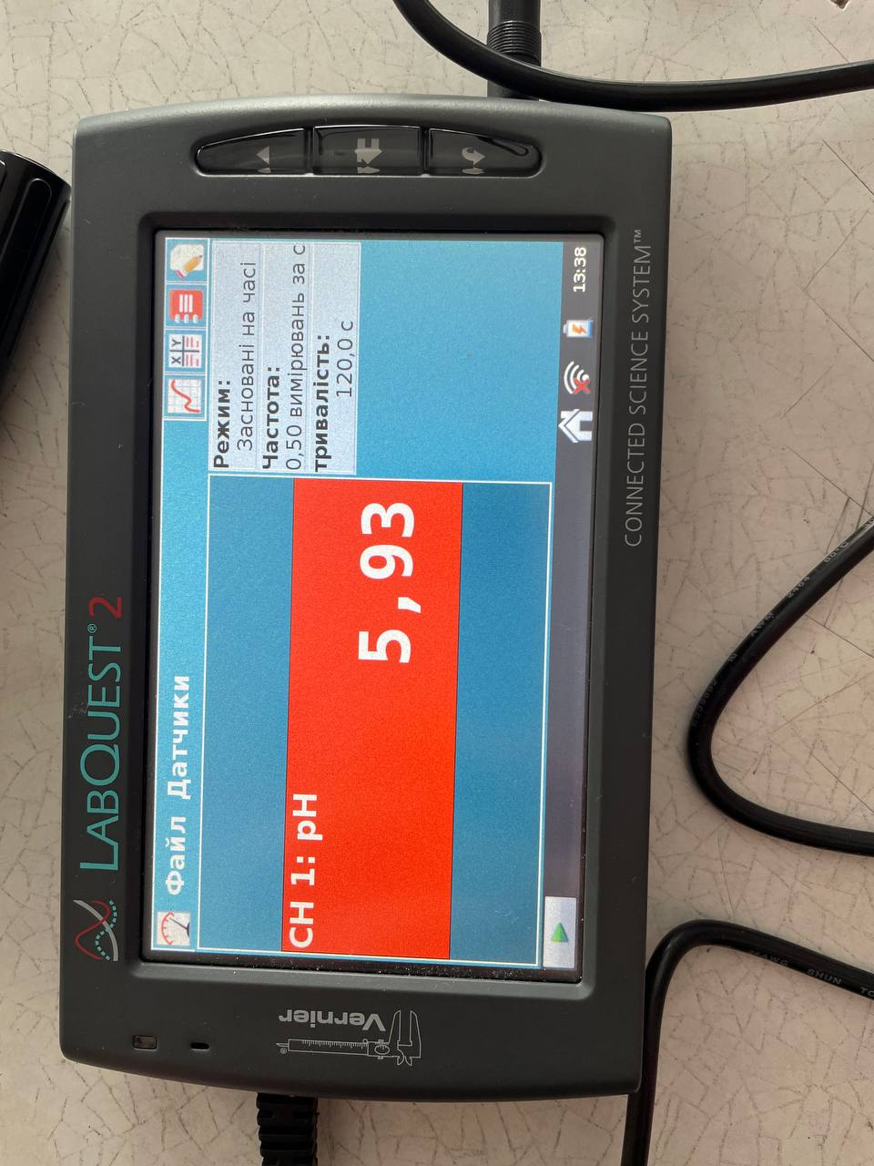
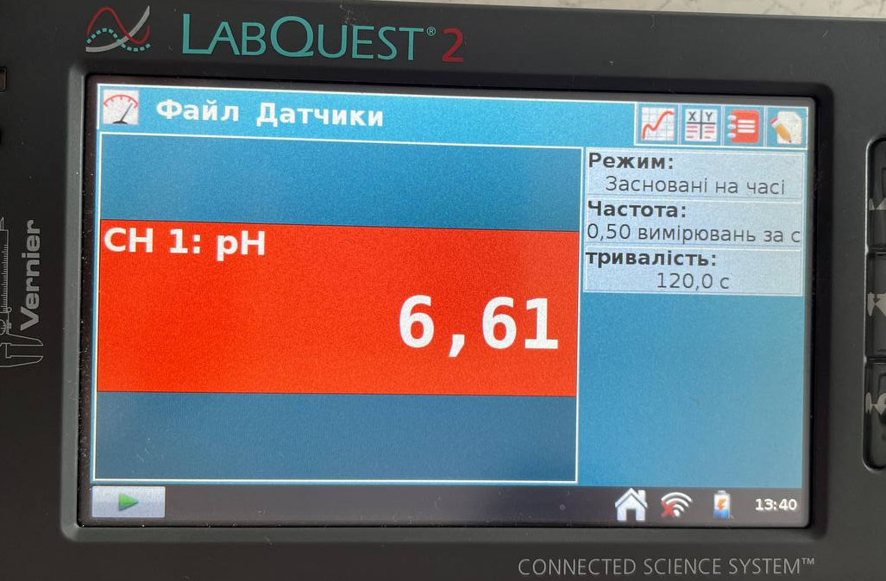
Результати досліджень
111 | 2
3 | 4
Результати дослідження за допомогою універсального індикатора
Результати дослідження за допомогою pH-метра

Slide 8
Таблиця №1 Видовий склад ранньоквітучих рослин урочища Ядзвина та їх екологічна характеристика
Назва рослини | Латинська назва | Родина | Екологічна характеристика
Печіночниця звичайна | Anemone hepatica | Жовтецеві (Ranunculaceae) | Віддає перевагу слабокислим, кислим і нейтральним лісовим суглинистим ґрунтам.
Ряст Маршала | Corydalis marschalliana | Макові (Papaveraceae) | Помірно толерантний до слабокислих ґрунтів.
Ряст бульбистий | Corydalis solida | Макові (Papaveraceae) | Віддає перевагу слабокислим лісовим суглинистим ґрунтам із помірною вологістю.
Анемона лісова | Anemone sylvestris | Жовтецеві (Ranunculaceae) | Чутлива до підвищеної кислотності ґрунту, зростає переважно на легких суглинках або піщаних, добре дренованих ґрунтах.
Медунка темна | Pulmonaria obscura | Шорстколисті (Boraginaceae) | Віддає перевагу слабокислим або нейтральним лісовим гумусовим ґрунтам.
Підсніжник звичайний | Galanthus nivalis | Амарилісові (Amaryllidaceae) | Віддає перевагу нейтральним або слабокислим лісовим суглинистим ґрунтам.
Анемона дібровна | Anemone nemorosa | Жовтецеві (Ranunculaceae) | Толерантна до слабокислих ґрунтів, росте на лісових суглинистих, гумусових ґрунтах.
Анемона жовтецева | Anemone ranunculoides | Жовтецеві (Ranunculaceae) | Витримує слабокислі ґрунти, але не росте на дуже кислих. Переважно зустрічається на лісових суглинистих вологих ґрунтах.

Slide 9
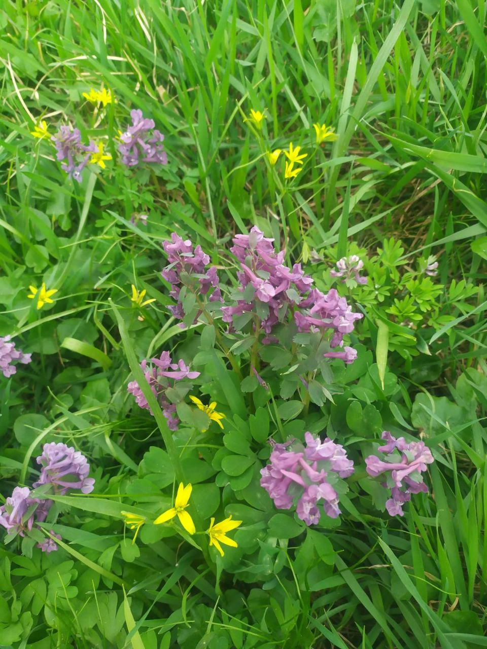
Фіалка лісова | Viola reichenbachiana | Фіалкові (Violaceae) | Віддає перевагу нейтральним або слабокислим лісовим суглинистим, помірно вологим ґрунтам.
Фіалка запашна | Viola odorata | Фіалкові (Violaceae) | Витримує слабокислі ґрунти, але оптимально росте на нейтральних лісових суглинистих, добре дренованих ґрунтах.
Зірочки жовті | Gagea lutea | Лілійні (Liliaceae) | Віддає перевагу слабокислим або нейтральним лісовим суглинистим, перегнійним ґрунтам.
Шафран Гейфеля | Crocus heuffelianus | Півникові (Iridaceae) | Чутливий до підвищеної кислотності ґрунту, росте переважно на гірськолісових перегнійних, добре дренованих ґрунтах.
Пшінка весняна | Ficaria verna | Жовтецеві (Ranunculaceae) | Витримує кислі ґрунти, росте також на нейтральних вологих, торф’янистих, суглинистих ґрунтах.
Рутвичка звичайна | Thalictrum minus | Жовтецеві (Ranunculaceae) | Віддає перевагу нейтральним або слабокислим лісовим піщаним або суглинистим ґрунтам.
Отже, видовий склад ранньоквітучих рослин урочища Ядзвина представлений 14 видами, що належать до 7 родин:
Жовтецеві-6 (42,8%)
Макові- 2 (14,3%)
Фіалкові-2; (14,3%)
Лілійні-1 (7,1%)
Амарилісові-1 (7,1%)
Півникові-1 (7,1%)
Шорстколисті-1 (7,1%)

Slide 10
Таблиця №2 Залежність кількості рослин від кислотності грунту на різних ділянах урочища Ядзвина
Вид рослини | Ділянка 1 (pH 4.5 – кислий) | Ділянка 2 (pH 5.0 – слабокислий) | Ділянка 3 (pH 6.0 – майже нейтральний) | Ділянка 4 (pH 6.5 – нейтральний)
Печіночниця звичайна | 30 | 21 | 16 | 18
Ряст Маршала | 10 | 25 | 35 | 41
Ряст бульбистий | 23 | 30 | 26 | 31
Анемона лісова | 30 | 22 | 17 | 12
Медунка темна | 14 | 30 | 35 | 29
Підсніжник звичайний | - | - | - | -
Анемона дібровна | 18 | 23 | 38 | 27
Анемона жовтецева | 15 | 25 | 28 | 22
Фіалка лісова | 34 | 25 | 18 | 13
Фіалка запашна | 31 | 27 | 12 | 18
Зірочки жовті | 19 | 34 | 21 | 17
Шафран Гейфеля | 20 | 18 | 15 | 16
Рутвичка звичайна | 15 | 28 | 32 | 37
Пшінка весняна | 11 | 22 | 32 | 28

Slide 11
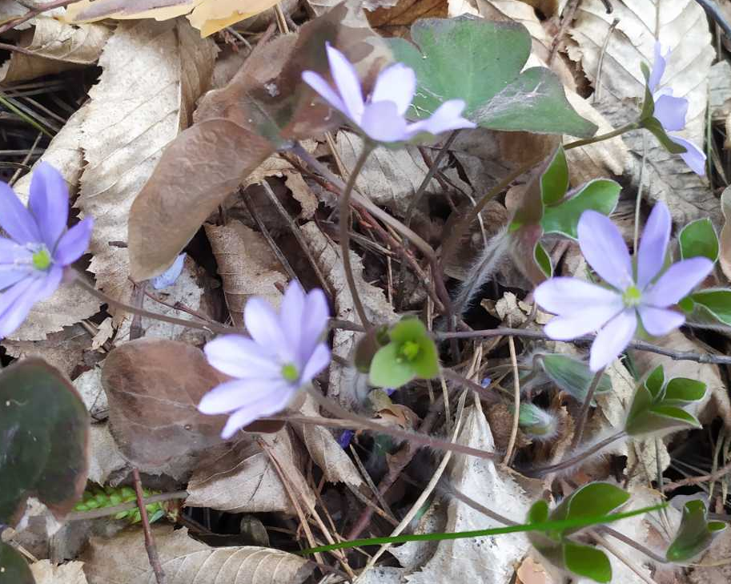
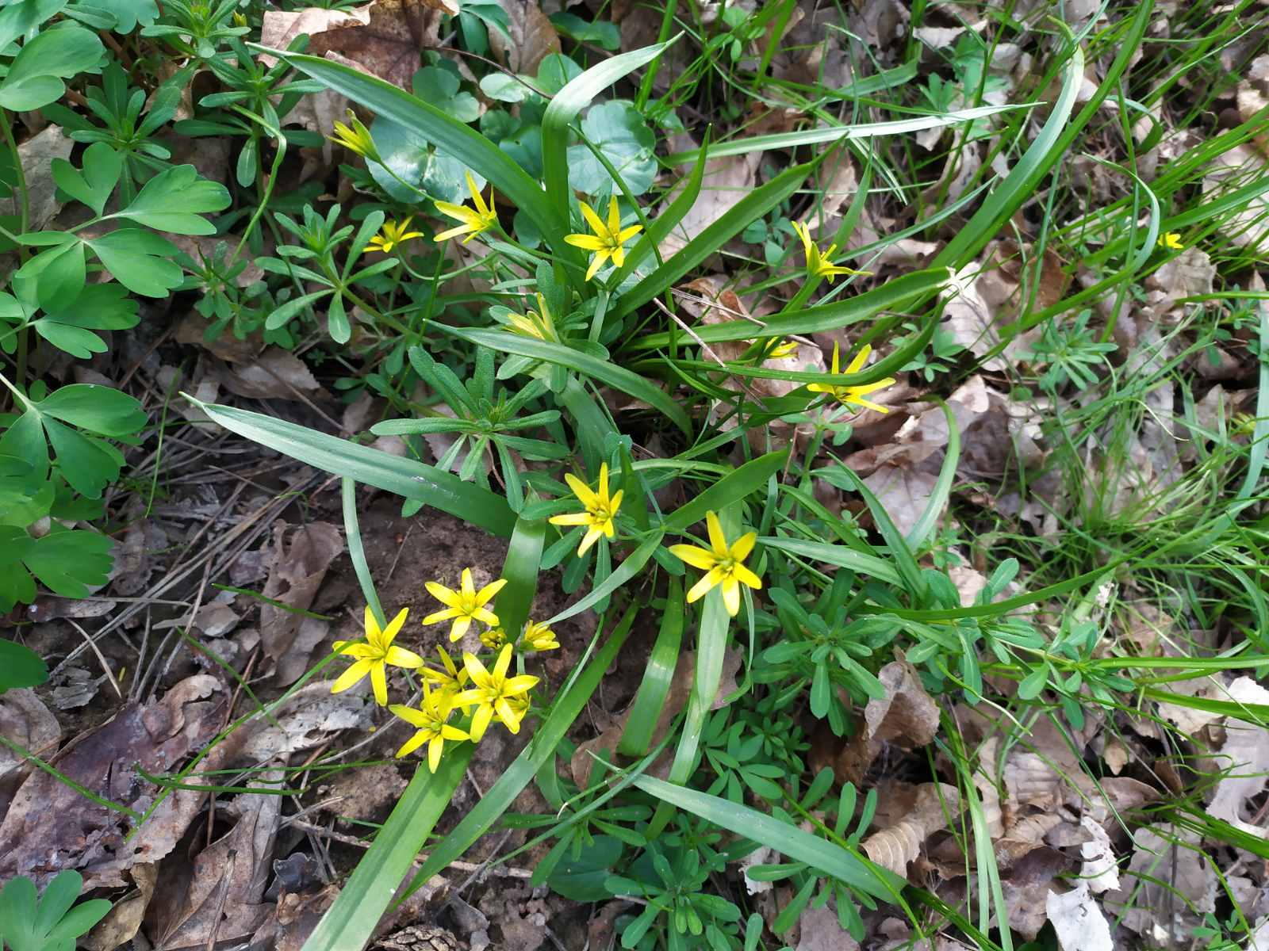

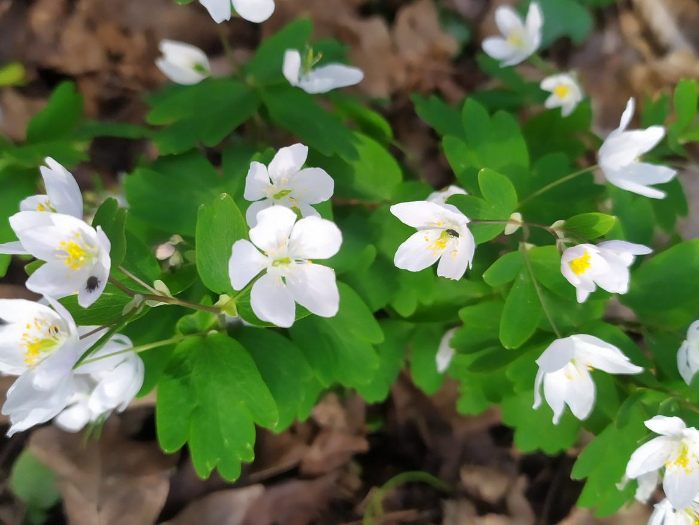
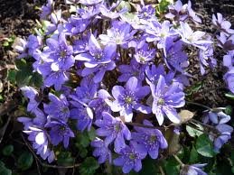
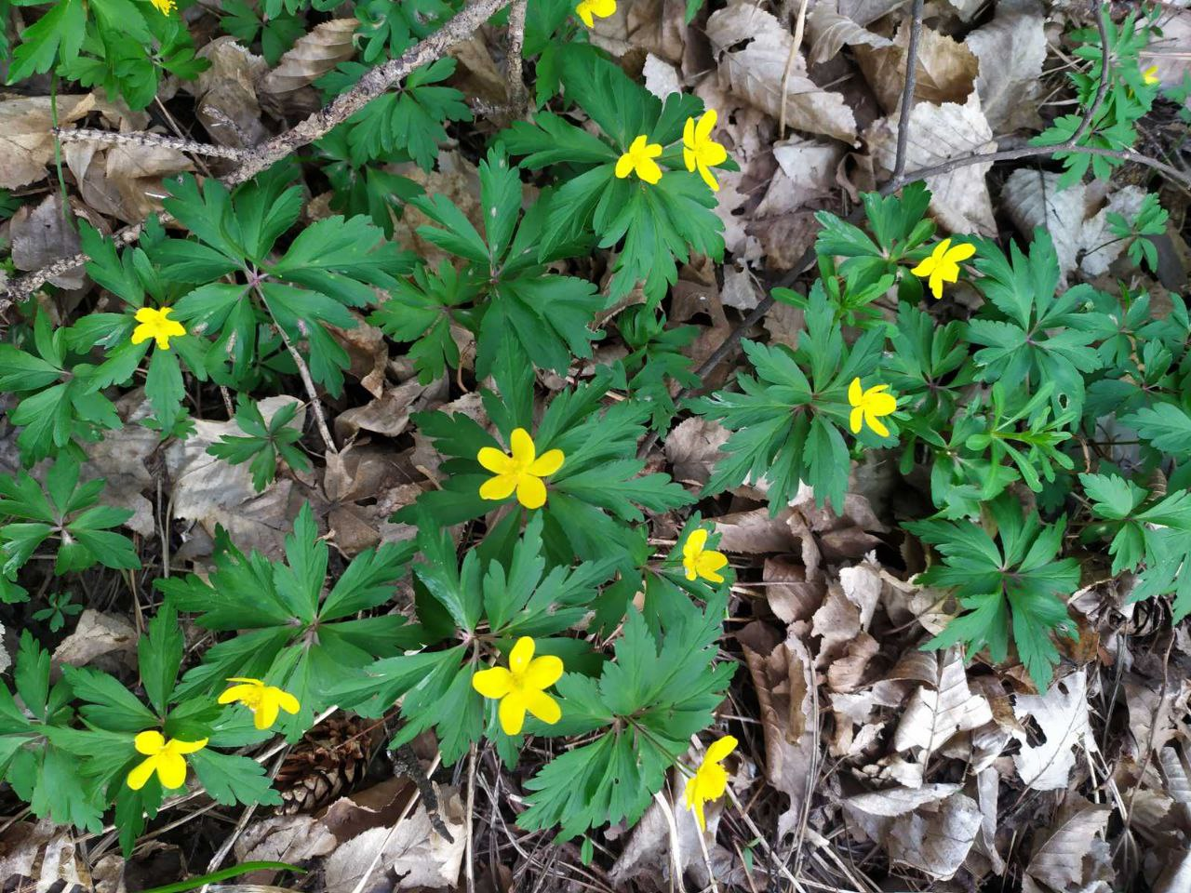
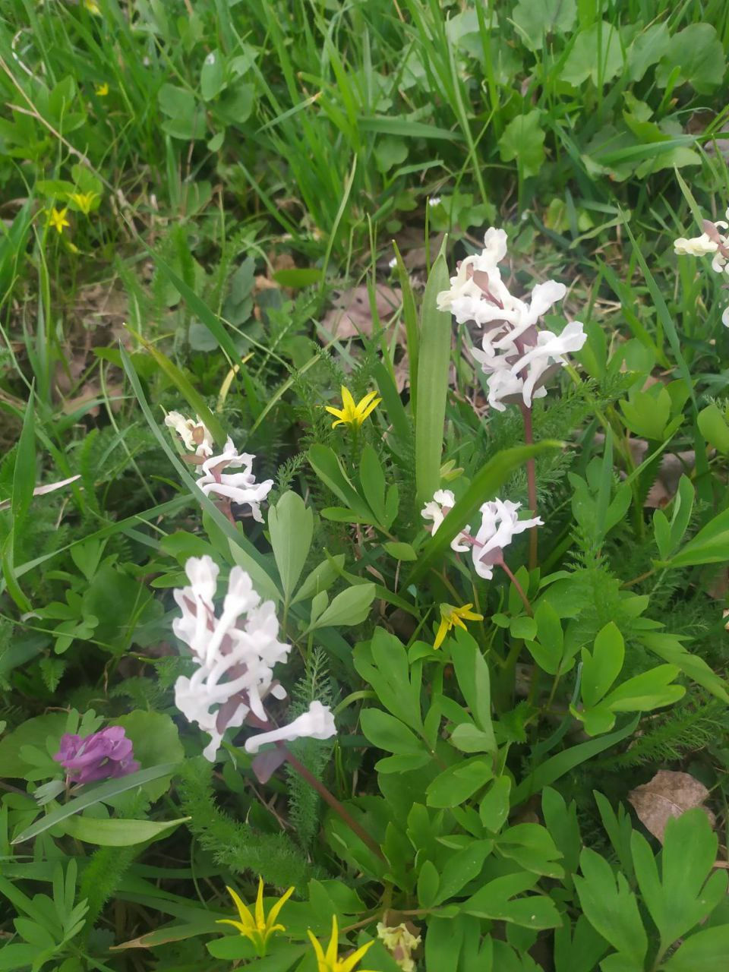
pH 4.5 | pH 5.0 | pH 6.0 | pH 6.5
Печіночниця звичайна | Зірочки жовті | Медунка темна | Рутвичка звичайна
Печіночниця звичайна | Ряст бульбистий | Анемона жовтецева | Ряст Маршала

Slide 12
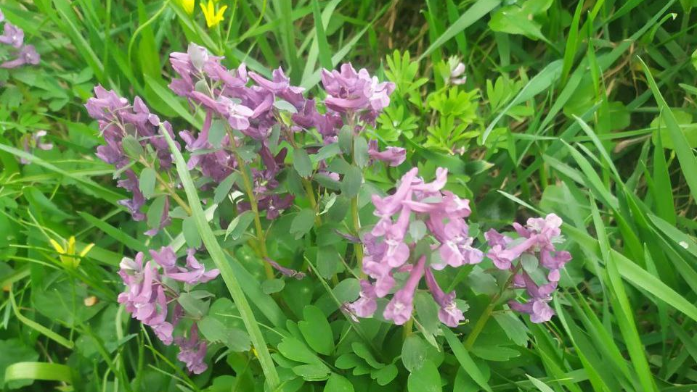
Рослини, які є індикаторами кислих ґрунтів
Рослини, які є індикаторами слабокислих ґрунтів
Рослини, які є індикаторами майже нейтральних ґрунтів
18,1%
Рослини, які є індикаторами нейтральних ґрунтів
33,5%
24,6%

Slide 13
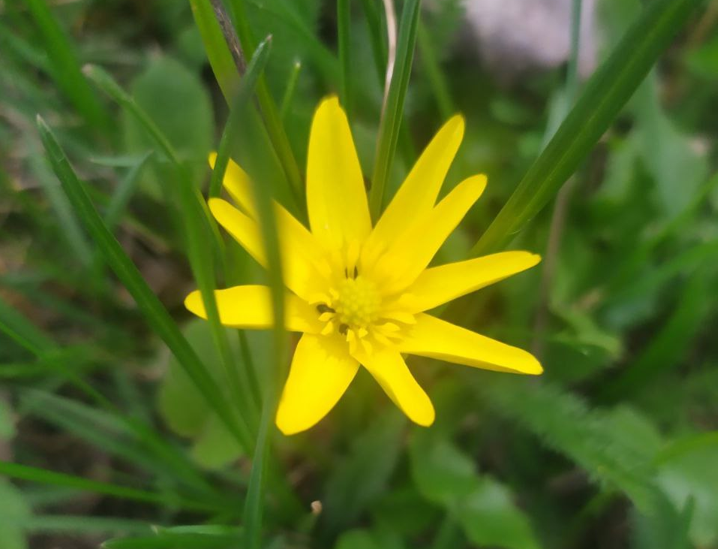
9,3%
24,5%
20,1%
16,1%
25,2%
14,8%
24,9%
34,2%
53,7%
23,3%
22,2%
26,4%
29%
24,3%
25,6%
26,4%
Рослини, які є індикаторами кислих грунтів
Рослини, які є індикаторами слабокислих грунтів
Рослини, які є індикаторами майже нейтральних грунтів
Рослини, які є індикаторами нейтральних грунтів

Slide 14
Висновки:
1. Нами проведено інвентаризацію ранньоквітучих рослин урочища Ядзвина. Їх видовий склад представлений 14 видами, що належать до 7 родин (Жовтецеві-6 (42,8%), Макові- 2 (14,3%), Фіалкові-2 (14,3%), Лілійні-1 (7,1%), Амарилісові-1 (7,1%), Півникові-1 (7,1%), Шорстколисті-1 (7,1%)).
2. Експериментально визначено рівень кислотності грунту в різних частинах урочища Ядзвина, вона варіює від pH 4.5 до pH 6.5 , що свідчить про неоднорідність грунтових умов у межах досліджуванної території.
3. Встановлено залежність між видовим складом ранньоквітучих рослин та кислотністю грунту. Різні види рослин віддають перевагу грунтам з різним рівнем кислотності, що дозволяє використовувати їх як фітоіндикатори.
4. Проведено класифікацію основних видів ранньоквітучих рослин за їхніми фітоіндикаційними властивостями. Серед них визначено види, які є найвиразнішими індикаторами певних рівнів кислотності ґрунту.

Slide 15
Список використаних джерел
1. Мітченко О.В., Гродзінський М.Д. Біоіндикація та біомоніторинг екосистем – Київ: Фітосоціоцентр. 2018
2. Шеляг-Сосонко Ю.Р., Дідух Я.П. Фітоіндикація в екології та охороні природи. – Львів: Видавництво ЛНУ. 2019
3. Коваленко І.М., Петрук О.О. "Фітоіндикаційний потенціал ранньовесняних рослин у лісах України". Екологічні науки, №4, с. 45–52. 2020
4. Білик Г.П., Савчук Л.В. "Первоцвіти Карпат як індикатори ґрунтових умов". Науковий вісник НУЛП України, Т. 31, №2, с. 78–85. 2021
5. GBIF (Global Biodiversity Information Facility) – [www.gbif.org](https://www.gbif.org)
6. Крупський Н.К., Савченко Я.В. Екологічний моніторинг ґрунтів. – Львів: Видавництво ЛНУ. 2019
7. ДСТУ 4287:2004 "Методи визначення ступеня кислотності ґрунтів".
8. Гродзинський М. Д. Пізнання ландшафту: місце і простір. В 2-х томах. — К., 2005

